Slide 1
Почетные граждане
Большечерниговского района

Slide 2
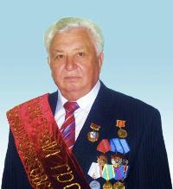
Чичев Евгений Федорович
13.05.1937 года рождения
Звание Почётный гражданин Большечерниговского района присвоено 06 июня 2007 года решением Собрания Представителей Большечерниговского района №215
Занимал должность председателя Большечерниговского райисполкома.
За многолетний добросовестный труд и большой вклад в развитие области награжден орденом Трудового Красного знамени, орденом Октябрьской революции, юбилейной медалью «За доблестный труд», «За освоение целинных и залежных земель», Дипломом Самарской Губернской Думы, Почетными грамотами Центросоюза Российской Федерации.

Slide 3
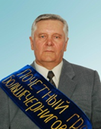
Беленин Владимир Васильевич
16.05.1939 года рождения
Звание Почётный гражданин Большечерниговского района присвоено 13 мая 2010 года решением Собрания Представителей Большечерниговского района №465
Выпускник Куйбышевского сельскохозяйственного института, долгие годы работал в сельскохозяйственной отрасли, возглавляя управление сельского хозяйства района.
В 1989 – 1996 годы возглавлял администрацию Большечерниговского района. Награжден медалью «За трудовое отличие», орденом «Трудового Красного Знамени».

Slide 4
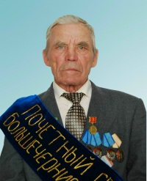
Агеев Анатолий Петрович
04.04.1930 -08.03.2013 г.г.
Звание Почётный гражданин Большечерниговского района присвоено 13 мая 2010 года решением Собрания Представителей Большечерниговского района №466
Выпускник Куйбышевского инженерно-мелиоративного института, в разные годы возглавлял управление сельского хозяйства района, был председателем исполкома Большечерниговского района, директором совхоза «Глушицкий».
Награжден орденами "Трудового Красного Знамени", "Знак Почета", "За доблестный труд в Великой Отечественной войне 1941-1945 г.г."

Slide 5
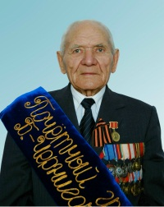
Искрин Николай Васильевич
14.08.1927 -23.01.2013 г.г.
Звание Почётный гражданин Большечерниговского района присвоено 22 апреля 2002 года постановлением Собрания Представителей Большечерниговского района №21
Ветеран Великой Отечественной войны. Работал в системе образования и руководил Августовским историко-краеведческим музеем. Посвятил свою жизнь изучению прошлого нашего района, благодаря чему опубликовано семь книг по истории Большечерниговского района и его населенных пунктов.
Награжден орденами Трудового Красного Знамени, «Знак Почета», Дружбы народов и 10 медалями.

Slide 6
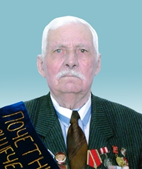
Макаревич Николай Иванович
01.01.1926 - 01.02.2010 г.г.
Звание Почётный гражданин Большечерниговского района присвоено 10 июня 2003 года постановлением Собрания Представителей Большечерниговского района №56
Участник Великой Отечественной войны. За боевые отличия награжден медалями «За отвагу» и «За боевые заслуги». Начинал работать трактористом, а впоследствии возглавил комбикормовый завод в селе Августовка.
Награжден орденом Трудового Красного Знамени, двумя орденами «Знак почета», юбилейным орденом Отечественной войны I степени, 15 медалями, в том числе: «За освоение целинных земель», «Ветеран труда».

Slide 7
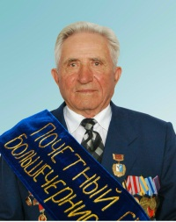
Потапов Иван Дмитриевич
29.01.1926 -11.07.2014 г.г.
Звание Почётный гражданин Большечерниговского района присвоено 25 августа 2004 года постановлением Собрания Представителей Большечерниговского района №19
Участник Великой Отечественной войны. Начал трудовой путь в должности тракториста, вышел на пенсию в должности председателя райкома профсоюза работников сельского хозяйства Большечерниговского района.
Награжден юбилейным орденом Отечественной войны II степени, многими медалями, в том числе: «За трудовую доблесть», «За взятие Вены», «За взятие Будапешта».

Slide 8
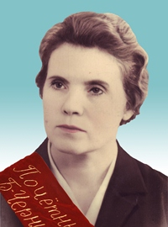
Чичкина Зоя Николаевна
29.08.1926 - 09.02.2008 г.г.
Звание Почётный гражданин Большечерниговского района присвоено 25 декабря 1998 года решением Собрания Представителей Большечерниговского района
Выпускница Куйбышевского медицинского института весь период трудовой деятельности работала в селе Украинка.
За большие успехи, долголетнюю, плодотворную врачебную деятельность присвоено почетное звание «Заслуженный врач РСФСР».

Slide 9
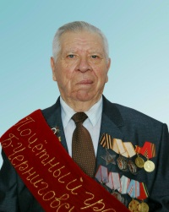
Землянкин Василий Федорович
14.01.1925 - 12.10.2016 г.г.
Звание Почётный гражданин Большечерниговского района присвоено 22 мая 2000 года решением Собрания Представителей Большечерниговского района №14
Участник Великой Отечественной войны, прошел трудовой путь от секретаря сельского совета до начальника районного управления социальной защиты населения.
Награжден двумя орденами «Знак почета», Славы III степени, юбилейным орденом Отечественной войны I степени, дважды медалью «За трудовую доблесть».

Slide 10
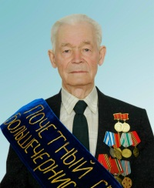
Смоляков Григорий Александрович
09.05.1926 – 08.07.2011г.г.
Звание Почётный гражданин Большечерниговского района присвоено 13 мая 2010 года решением Собрания Представителей Большечерниговского района №467
Участник Великой Отечественной войны. За боевые отличия награжден орденом Отечественной войны II степени, многими медалями, в том числе: «20 лет победы над Германией», «50 лет вооруженных сил СССР», «300 лет Российскому флоту».
35 лет трудовой деятельности посвятил воспитанию детей, многим ребятам дал дорогу в военные училища.

Slide 11
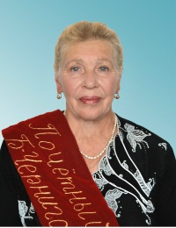
Чичкина Александра Николаевна
04.03.1938 года рождения
Звание Почётный гражданин Большечерниговского района присвоено 03 июня 2011 года решением Собрания Представителей Большечерниговского района №77
Выпускница Куйбышевского государственного педагогического института им. В.В. Куйбышева, всю свою жизнь посвятила педагогической профессии, более 40 лет работает в Украинской средней общеобразовательной школе учителем русского языка и литературы. Внесла огромный вклад в совершенствование учебно-воспитательного процесса, развитие народно-прикладного творчества, обладает поэтическим даром.
Награждена нагрудным знаком «Победитель социалистического соревнования», «Отличник народного просвещения РФ».

Slide 12
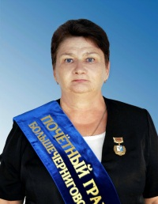
Куницына Мария Павловна
25.07.1949 - 10.03.2015 г.г.
Звание Почётный гражданин Большечерниговского района присвоено 03 мая 2012 года решением Собрания Представителей Большечерниговского района №159
Выпускница Куйбышевского государственного педагогического института им. В.В. Куйбышева. 38 лет проработала в области образования (с 1966 - 2004 г.г.), в том числе 15 лет - заведующей районным отделом образования (с 1988 по 2003 г.г.).
Внесла значительный вклад в совершенствование учебно-воспитательного процесса системы образования, духовно-патриотическое воспитание подрастающего поколения на территории муниципального района Большечерниговский.
Награждена знаком "Отличник образования республики Башкортостан", "Отличник народного просвещения", Благодарностью председателя Центрального совета Российской оборонной спортивно-технической организации РОСТО (ДОСААФ).

Slide 13
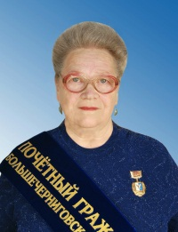
Кондрашкина Нина Ивановна
10.10.1937 - 02.11.2018 г.г.
Звание Почётный гражданин Большечерниговского района присвоено 03 мая 2012 года решением Собрания Представителей Большечерниговского района №160
Выпускница Куйбышевского медицинского института. 37 лет проработала в районе в должности акушер-гинеколог, в течение 13 лет была единственным специалистом в этой сфере, отличавшимся высоким профессионализмом и прекрасными человеческими качествами. Внесла большой вклад в развитие здравоохранения на территории муниципального района Большечерниговский.
Награждена орденом "Знак Почета", знаком "Отличник здравоохранения", "Ветеран труда", благодарностями и грамотами ЦРБ, исполкома райсовета, облисполкома, облздравотдела Куйбышевской области. В 1972 году её имя занесено в районную Книгу Почета. 23 декабря 1991 Указом Президента РСФСР присвоено звание "Заслуженный врач РСФСР".

Slide 14
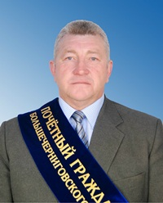
Васин Анатолий Викторович
11.08.1962 года рождения
Звание Почётный гражданин Большечерниговского района присвоено 30 мая 2013 года решением Собрания Представителей Большечерниговского района №246
Председатель сельскохозяйственного производственного кооператива «Пензино». Сельскохозяйственный кооператив под его руководством работает прибыльно, постоянно развиваясь и укрепляя материально-техническую базу. За 20 лет стал одним из лучших образцовых хозяйств района, где внедряются современные научные формы и методы организации труда, новейшие технологии. Занимается благотворительной деятельностью и осуществлением социальных проектов.
Награждён Почётной грамотой Министерства сельского хозяйства РФ, Почётной грамотой Губернатора Самарской области, Почётной Грамотой Главы района, в 2010 году занесён на Доску Почёта муниципального района Большечерниговский.

Slide 15
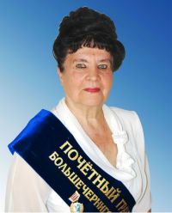
Филимонова Анна Ивановна
07 октября 1941 года рождения
Звание Почётный гражданин Большечерниговского района присвоено 28 мая 2014 года решением Собрания Представителей Большечерниговского района №318
Ветеран педагогического труда. Свою трудовую деятельность начала в 1961 году учителем начальных классов, с 1981 по 2004 годы - директор школы №1 в селе Большая Черниговка. Внесла значительный вклад в развитие системы образования Большечерниговского района.
За многолетний добросовестный труд Филимонова Анна Ивановна награждена Почетными грамотами Министерства просвещения РСФСР и Республиканского комитета профсоюза работников просвещения, высшей школы и научных учреждений РСФСР, Почетной Грамотой Губернатора Самарской области, Департамента науки и образования Администрации Самарской области, знаком «Отличник народного просвещения».

Slide 16
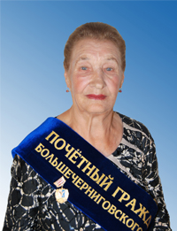
Лужнова Анна Ивановна
14 февраля 1934 года рождения
Звание Почётный гражданин Большечерниговского района присвоено 28 мая 2014 года решением Собрания Представителей Большечерниговского района №319
Заслуженный колхозник колхоза имени Ленина. Образование начальное. Трудовая деятельность Анны Ивановны началась с 14 лет и неразрывно связана с сельскохозяйственным производством - в течение 42 лет работала дояркой в колхозе им. Ленина села Августовка.
За свой труд, высокие показатели неоднократно занимала призовые места в соревнованиях, удостоена звания «Лучшая доярка района» (1967), «Животновод первого класса», знака «Победитель социалистического соревнования», «Ударник десятой пятилетки».
Награждена орденами «Знак Почёта», «Октябрьской революции», «Дружбы народов», бронзовой медалью ВДНХ «За достигнутые успехи в развитии народного хозяйства СССР».

Slide 17
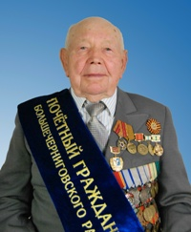
Боровков Иван Михайлович
11 августа 1923 года рождения
Звание Почётный гражданин Большечерниговского района присвоено 28 мая 2015 года решением Собрания Представителей Большечерниговского района №411
Участник Великой Отечественной войны. С марта 1942 года и до Победы прошёл всю войну в составе 228 гвардейского гаубичного артиллерийского полка. За боевые подвиги награждён Орденом Отечественной войны II степени, двумя медалями «За отвагу», медалями «За оборону Ленинграда», «За взятие Кенигсберга», «За взятие Берлина».
Вся трудовая деятельность связана с сельскохозяйственным производством: работал комбайнёром, механизатором, бригадиром тракторной бригады. За высокие производственные показатели награжден орденом «Трудового Красного Знамени» и орденом Ленина.

Slide 18
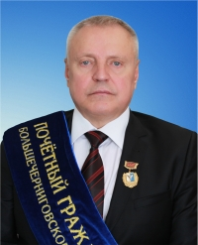
Димитриев Василий Николаевич
13 августа 1962 года рождения
Звание Почётный гражданин Большечерниговского района присвоено 31 мая 2017 года решением Собрания Представителей Большечерниговского района №187
Генеральный директор ООО "Злак". Возглавляемое им предприятие является одним из самых перспективных хозяйств района, которое работает прибыльно, постоянно развивается и укрепляет материально-техническую базу. Активно занимается благотворительностью и реализацией социальных проектов во благо района.
Награжден Почетными грамотами Губернатора Самарской области, Министерства сельского хозяйства РФ, Главы Большечерниговского района, Почетным знаком Академии имени Тимирязева "За заслуги в аграрной науке и образовании", в 2013 году занесен на Доску Почета муниципального района Большечерниговский.

Slide 19
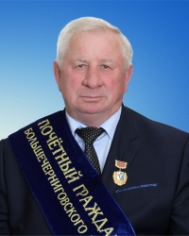
Филатов Анатолий Гаврилович
12 апреля 1952 года рождения
Звание Почётный гражданин Большечерниговского района присвоено 31 мая 2017 года решением Собрания Представителей Большечерниговского района №187
Председатель колхоза "Серп и молот". Сельскохозяйственное предприятие является одним из успешных в районе, располагает значительной материально-технической базой, постоянно наращивает темпы производства. Неоднократный победитель районных и областных соревнования в отрасли "Растениеводство".
Филатов А.Г. огромное внимание уделяет социальному развитию села, оказывает финансовую поддержку школе, детсаду, сельскому Дому культуры.
За свой труд награжден Почетной грамотой Главы Большечерниговского района, удостоен звания "Заслуженный работник сельского хозяйства Российской Федерации". В 2016 году занесен на Доску Почета муниципального района Большечерниговский.

Slide 20
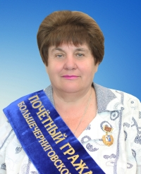
Воловецкая Людмила Анатольевна
09 августа 1948 года рождения
Звание Почётный гражданин Большечерниговского района присвоено 06 июня 2017 года решением Собрания Представителей Большечерниговского района №190
Начальник НОУ ДО "Большечерниговский СТК" регионального отделения Общероссийской общественно-государственной организации ДОСААФ России, председатель Большечерниговской районной организации ветеранов (пенсионеров) войны, труда, Вооруженных сил и правоохранительных органов.
40 лет возглавляет СТК района, в совершенстве знает свою работу, вносит огромный вклад в военно-патриотическое воспитание молодежи. Под ее руководством организация добивается высоких результатов, неоднократно становилась лучшей среди клубов регионального отделения.
На посту председателя районной организации ветеранов обеспечивает защиту их прав и интересов.
Награждена Благодарностями Губернатора Самарской области, Самарской Губернской Думы, медалью трижды Героя Советского Союза А.И. Покрышкина, орденом ДОСААФ России "За заслуги III степени", почетным знаком ДОСААФ России. В 2013 году занесена на Доску почета района, удостоена звания "Женщина года - 2015" в номинации руководитель.

Slide 21
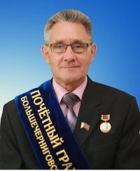
Акимшев Николай Фёдорович
20 марта 1953 года рождения
Звание Почётный гражданин Большечерниговского района присвоено 08 июня 2018 года решением Собрания Представителей Большечерниговского района №292
Заведующий отделом сельского хозяйства МАУ «Редакция районной газеты «Степной маяк». Николаю Фёдоровичу Акимшеву принадлежат десятки значимых инициатив. Много лет он возглавляет первичную организацию ДОСААФ и на этом поприще ведёт большую работу по патриотическому воспитанию подрастающего поколения. Как страстный патриот своей малой родины Николай Фёдорович продолжил традицию старожилов редакции и по личной инициативе занялся историческими исследованиями сёл и посёлков района. Его публикации под рубрикой «Деревенька моя» пользуются большим интересом у читателей.
Н.Ф. Акимшев много лет является участником и солистом народного хора имени В.В. Нора. За труд, общественную работу, за творчество Николай Фёдорович Награждён Дипломами Самарской областной организации Союза Журналистов России, Почётными грамотами министерства сельского хозяйства и продовольствия Самарской области, Дипломом Самарской Губернской Думы, Почётной грамотой Губернатора Самарской области.

Slide 22
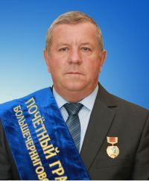
Пильщиков Владимир Ефимович
12 июля 1955 года рождения
Звание Почётный гражданин Большечерниговского района присвоено 08 июня 2018 года решением Собрания Представителей Большечерниговского района №293
Пильщиков Владимир Ефимович руководитель муниципального учреждения «Управление сельского хозяйства муниципального района Большечерниговский Самарской области».
Владимир Ефимович прошел трудовой путь от заведующего машинно-тракторной мастерской до руководителя управления сельского хозяйства. Руководит отраслью сельского хозяйства Большечерниговского района Самарской области более 25 лет. Владимир Ефимович зарекомендовал себя как грамотный управленец, пользующийся уважением у руководителей сельскохозяйственных организаций района. Пильщиков В.Е. занимает активную жизненную позицию, принимает участие в общественной жизни района.
За труд, общественную работу Владимиру Ефимовичу присвоено почётное звание «Заслуженный работник сельского хозяйства Самарской области», награжден Почетной грамотой Президента Российской Федерации, Почетной грамотой Министерства сельского хозяйства Российской Федерации, Почетной грамотой Министерства сельского хозяйства и продовольствия Самарской области, Почетными грамотами Самарской Губернской Думы, Почетными грамотами Главы Большечерниговского района.

Slide 23
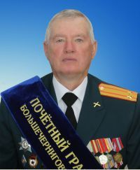
Сухов Александр Ильич
19 сентября 1956 года рождения
Звание Почётный гражданин Большечерниговского района присвоено 30 мая 2019 года решением Собрания Представителей Большечерниговского района №407
Сухов Александр Ильич родился и вырос в Большечерниговском районе в семье участника Великой Отечественной войны, после окончания Куйбышевского сельскохозяйственного института свою жизнь связал с Российской армией.
С 1981-2005 годы служил в Вооруженных силах Российской Федерации, с 1983 г. по 1985 г. принимал участие в боевых действиях в республике Афганистан.
С 2005 года по 2008 года работал военкомом в Кировской области и с 2010 по 2017 год в Большечерниговском районе. На протяжении многих лет Александр Ильич является председателем регионального отделения Всероссийской общественной организации ветеранов «Боевое Братство», объединил вокруг себя воинов –афганцев и участников боевых действий в Чечне. Является председателем Всероссийской общественной организации «Ветераны вооруженных сил России» на территории муниципального района Орден «Красная звезда».
За время службы в вооруженных силах России имеет многочисленные награды: Грамота Президиума Верховного Совета СССР, Медаль «70 лет ВС СССР», Орден «За службу Родине в Вооруженных силах СССР»- III степени, Медаль «За отличие в военной службе»,Орден «За службу Родине в ВС СССР», Медаль «За боевые заслуги», Медаль «За отличие в военной службе», Медаль «200 лет Министерству обороны», Медаль «Ветеран боевых действий», Медаль «За отличие в военной службе» - I степени, Нагрудной знак ветеран войны в Афганистане «ОКСВА» - Большечерниговский.

Slide 24
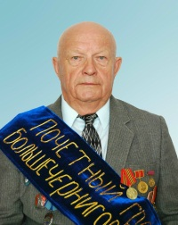
Орлов Валентин Иванович
01.11.1930 - 23.03.2016 г.г.
Звание Почётный гражданин Большечерниговского района присвоено 26 февраля 1998 года решением Собрания Представителей Большечерниговского района
Имеет высшее образование. Общий трудовой стаж работы 54 года, из которых более 40 лет руководил передовым колхозом «Волна революции».
За многолетнюю и безупречную работу награжден орденами Трудового Красного Знамени, "Знак Почета", орденом Почета РФ, почетным званием "Заслуженный работник сельского хозяйства".

